Slide 1




a-star

Slide 2


目录
DIRECTORY
01
02
03
介绍
实现
关键字

Slide 3

01
介绍

Slide 4
A*（A-Star)算法是一种静态路网中求解最短路最有效的方法
公式表示为：f(n)=g(n)+h(n)
需要的参数：起点 终点 开放列表 关闭列表 路径表

Slide 5
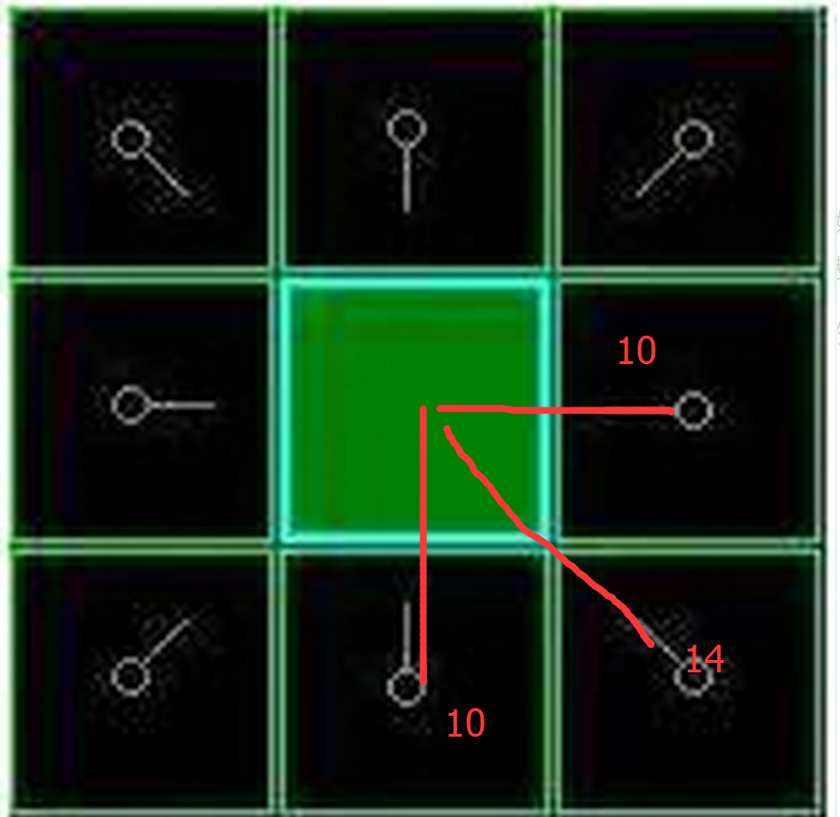
g(n)
当前点到下一个结点移动花费

Slide 6
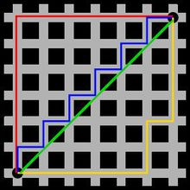
h(n)
曼哈顿距离为：
d(i,j)=|X1-X2|+|Y1-Y2|.

Slide 7
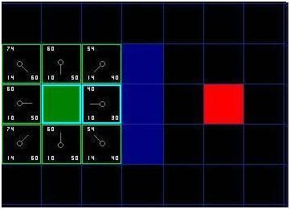
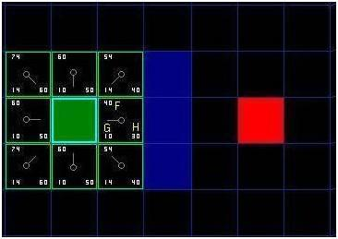
过程图解
（2）
（1）

Slide 8
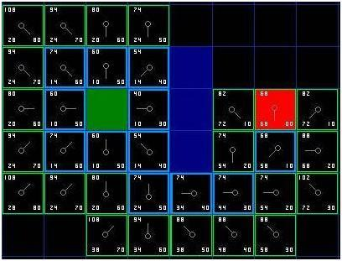
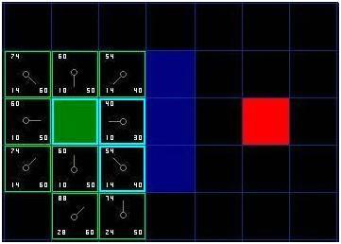
（4）
（3）

Slide 9
将起始点start加入开启列表openset
寻找开启列表openset中F值最小的节点，设为当前点current
开启列表openset中移出当前点current
关闭列表openset中加入当前点current
对当前点的每一个相邻点neighbor
1如果它不可通过或者已经在关闭列表中，略过。否则：
2如果它不在开启列表中，加入开启列表中
3如果在开启列表中，G值判定，若此路径G值比之前路径小，则此相邻点的父节点为当前点，同时更新G与F值。反之，则保持原来的节点关系与G、F值
当目标点goal在开启列表中，则结束程序，此时有路径生成，此时由goal节点开始逐级追溯上一级父节点，直到追溯到开始节点start，此时各节点即为路径。
当开启列表为空，则结束程序，此时没有路径

Slide 10
02
实现

Slide 11
03
关键字

Slide 12
启发式搜索：启发式搜索就是在状态空间中的搜索对每一个搜索的位置进行评估，得到最好的位置，再从这个位置进行搜索直到目标。这样可以省略大量无畏的搜索路径，提到了效率。在启发式搜索中，对位置的估价是十分重要的。采用了不同的估价可以有不同的效果。
估价函数：从当前节点移动到目标节点的预估费用；这个估计就是启发式的。在寻路问题和迷宫问题中，我们通常用曼哈顿（manhattan）估价函数预估费用。

Slide 13
不同地形花费：通过改变G值可实现
Dijkstra：没计算h值

